Slide 1
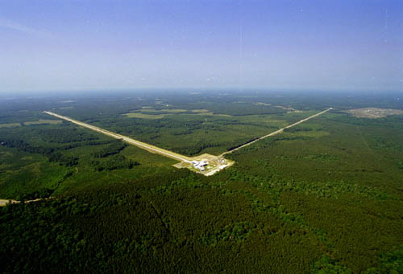
LIGO
Espelho
Espelho
Espelho
Espelho
Laser
Divisor de Feixe
Photodetector

